Slide 1
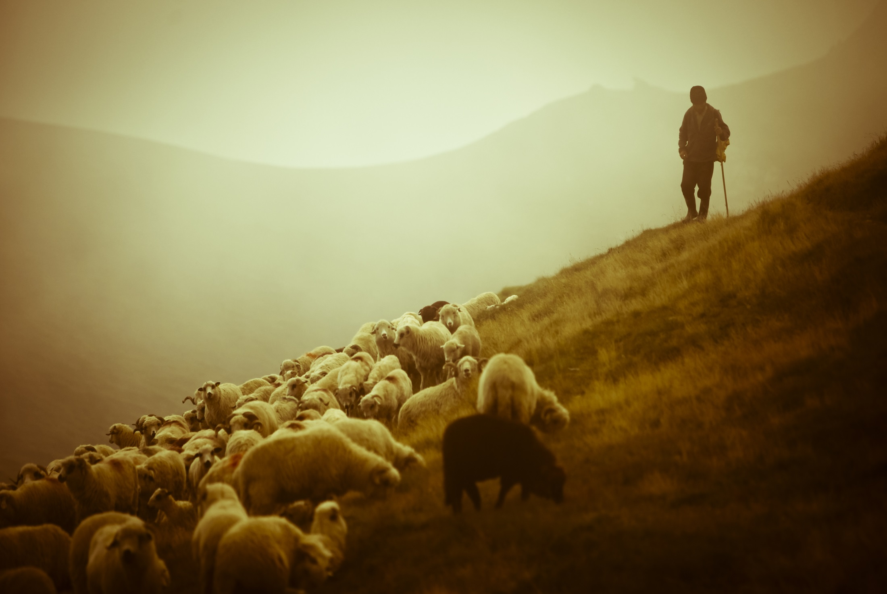
牧者的
危機與轉機

Slide 2
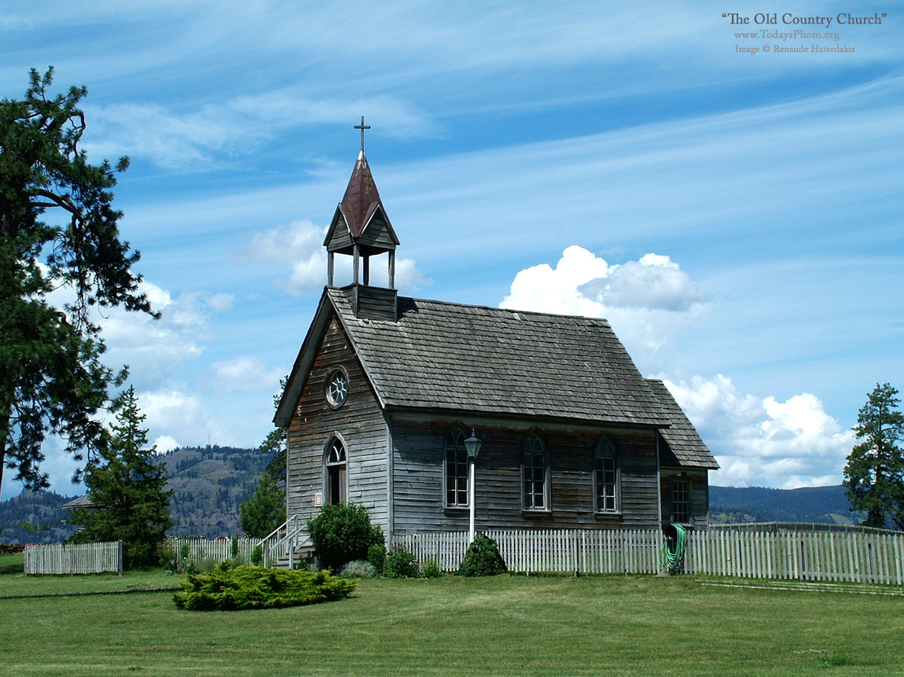
對任何時代的牧者來說，承擔牧師的職務（特指在教會中牧會），都是一項艱辛並且富挑戰性的工作。

Slide 3
pastorburnout.com
13%在職的牧師是離婚的。
23%至少在事奉生涯中有一次是被解聘或被迫辭職的。
25%的牧師遇到家庭或個人的衝突與問題時，不知道該如何得到幫助。
25%的牧師妻子認為，他們丈夫的工作時間是衝突的來源。
33%事奉的第一個五年，就覺得要崩潰了。

Slide 4
pastorburnout.com
33%以為，牧師事奉本身是造成他們家庭困難的主因。
40%的牧師和47%的配偶正在經歷崩潰、瘋狂的工作時間、及不切實際的期待。
45%的牧師妻子說，對她們和她們的家庭而言，最大的危險是身體、感情、智力、和靈性的崩潰。
在美國，女性牧師的增加是明顯的趨勢。

Slide 5
pastorburnout.com
45%的牧師說，他們處在憂鬱或崩潰的狀況，需要暫時離開事奉，獲得休息。
50%的牧師感覺無法滿足工作上的需求。
52%的牧師及配偶相信，牧師的工作對於他們家庭的福祉和健康是一大危害。
56%的師母說，她們沒有親近的朋友。

Slide 6
pastorburnout.com
57%的牧師說，若有其他事奉工場或是職業機會，他們會選擇離開牧會。
70%的牧師沒有親近的朋友。
75%的牧著說，極大的壓力造成了痛苦、煩惱、困惑、生氣、沮喪、害怕、和隔離感。
80%的牧師認為，他們與配偶在一起的時間不夠。

Slide 7
pastorburnout.com
90%的牧師感到，他們沒有資格或是裝備不足來事奉神。
90%的牧師每星期工作超過50小時。
94%的牧師感到，需要擁有「完美家庭」是一種壓力。
由於崩潰、衝突、或道德上的失敗，每月有1,500名的牧師離開事奉。

Slide 8
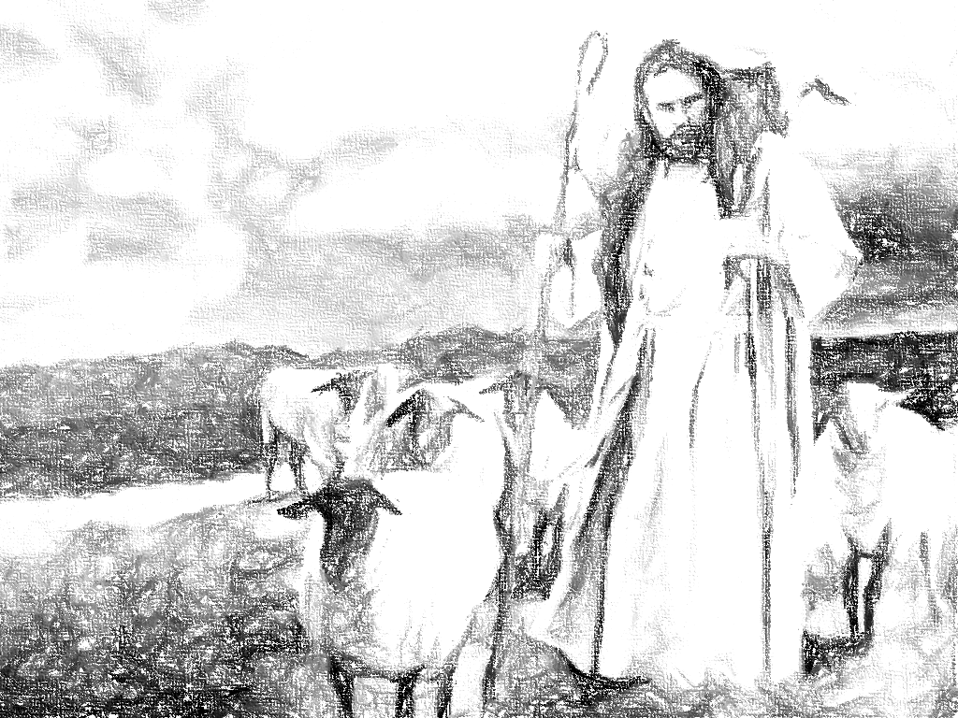
一、 認清牧者的角色

Slide 9
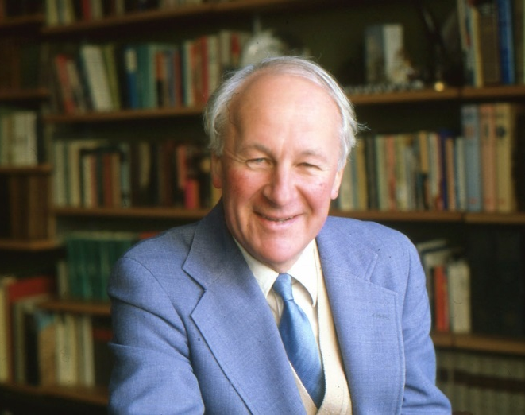
約翰斯托德（John Stott）在六十年代出了一本《傳道人的楷模》(The Preacher’s Portrait)，對於牧者的角色有很清楚的界定。

Slide 10
牧者是「神的僕人」
保羅書信中幾乎每一封都提到他是「僕人」。這是牧師最重要的角色，因為他所做的每件事情都是為了順服神。
神的僕人很自然會有能力和屬靈的權柄。

Slide 11
牧者是「管家」
保羅說：「人應當以我們為基督的執事，為神奧秘事的管家。」（林前四1）
牧者必須按時分糧，對信徒有生命的供應，讓他們明白聖經的真理。

Slide 12
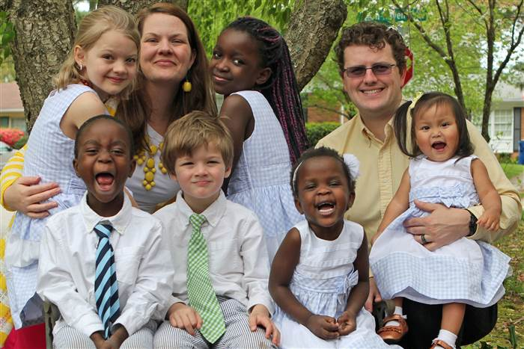
牧者是「屬靈的父母」
牧者必須按照羊群不同的需要帶領他們。
「你們也曉得我們怎樣勸勉你們，安慰你們，囑咐你們各人，好像父親待自己的兒女一樣。」（帖前二11）

Slide 13
牧者是「使者」
牧者要向百姓宣告神對他們的心意。
保羅提到自己是「基督的使者」（林後五20），傳揚神寶貴的福音。

Slide 14
二、 牧者常有的危機

Slide 15
1. 事工導向造成靈性困境
把教會當成「企業」經營，
所有精力都放在如何達成目標上。
激勵我們事奉主最重要的動機是
神的愛，而不是「事奉的績效或表現」。
一味追求「教會增長」，導致同工有壓力。長久下來，團隊的精神一定產生問題。
「牧者倦勤或崩漬」，與事工導向有密切的關係。

Slide 16
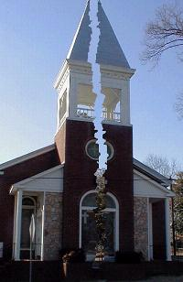
2. 未能有效處理衝突
任何教會都可能發生衝突，牧者必須
學習怎樣有效解決教會內部的衝突。
我在某教會當牧師時，曾用兩年處理
英文牧師和較年長肢體之間的衝突。
長老和執事的對立，讓教會的合一常陰影籠罩。
神學觀點不一，如「靈恩問題」和「姊妹事奉」，也使教會處於緊張關係之中。
牧師和執事衝突不斷，使教會處在軟弱之中。

Slide 17
3. 婚姻與家庭的壓力
成長中的教會，牧者常感到
時間不夠用，會有從家庭成員
來的不滿與抱怨。
牧師與師母相處的時間不夠，可能造成感情的疏離與猜疑。
牧師的孩子在教會中，會有無形的壓力，甚至可能因為其特殊的身分而背叛。

Slide 18
4. 難處無人分擔帶來的孤寂
牧者與妻子吵架，有時不好讓
信徒知道。
牧者家庭有經濟壓力，不知怎
樣向教會開口。
牧者屬靈的看見或對教會帶領的方向，得不到長執的認同。
牧師有時內心非常孤單。
最近出爐的報告顯示，牧師必須有足夠的心靈支持，才能繼續事奉的道路。

Slide 19
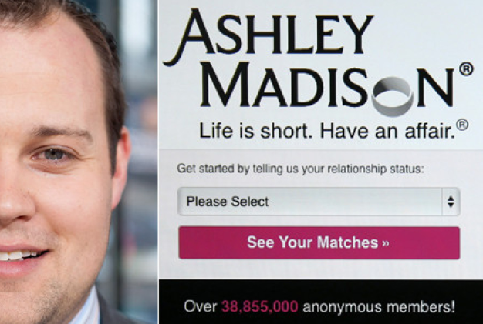
5. 色情與金錢的誘惑
牧會工作忙，牧師與師母的關係
容易有裂痕，撒但會趁虛而入，
誘惑牧師在感情上出軌。
近日爆出R C Sproul的兒子造訪
色情網站Ashley Madison。「今日基督教」甚至
說，有四百位牧師與教會職員將提出辭呈。
在華人教會界內；只要在這方面出問題，要再翻身，通常很困難。
這幾年基督教界醜聞的事件，如康希和趙鏞基，都與金錢有關。

Slide 20
6. 屬靈權柄的誤用
有些牧師只用聽話的人。有意見
的弟兄姊妹無法在教會服事。
有些牧師以為，一旦作了牧師，
自然有權柄，大家都要聽他。
真正屬靈的權柄不是來自「地位」
或「職務」，而是來自愛心、榜樣、犧牲。
屬靈權柄也來自傳講神的話，讓人悔改，降服在神面前。
牧師若具「超然的恩賜」，讓人得到幫助、醫治、與釋放，也會博得大家的信任與尊重。

Slide 21
7. 生命與事工的瓶頸
牧師的靈命無法進深，事工又
遇到困難，人數沒能突破，會
身心俱疲。
牧師與主的關係無法突破，禱告會逐漸變成形式。
牧師生命進深的瓶頸，一定會影響事工。

Slide 22
8. 新媒體時代的教牧迷惘
新媒體無疑對這世代帶來
很大的衝擊。網路事工和
手機微信，讓今天的牧養
產生革命性的變化。
在美國，青年人每六分鐘看一次手機，每一天有四小時在用手指頭寫短信息。
牧師必須在牧養方式與事工上相應作出調整。

Slide 23
9. 沒有「道」可傳了
有時牧師在一間教會待久了，
到後來竟不知要傳甚麼道，覺
得沒有信息可以供應弟兄姊妹
靈裡的需要。
為何有不少牧者沒有工場呢？其中有一主因，即：這些牧者沒有甚麼從主來的信息，可以向這世代的人說話。

Slide 24
三、 在危機中 致勝的秘訣

Slide 25
1. 隱密處的靈交
「禱告」與「悔改」永遠是突破難處的關鍵。每天花時間親近神、等候神，是在危機中經歷神作為的秘訣。
隔一段時間，就把自己關起來，獨自面對神。雅博渡口的經歷，應是所有傳道者的經歷。

Slide 26
2. 婚姻與家庭的支持
婚姻若失敗，其他方面無論如何成功，都無法彌補。花時間與配偶建立美好和諧的婚姻關係，是事奉成功的重要關鍵。
聖經學者C. C. Ryrie的失敗，我們當引以為戒。

Slide 27
3. 正確的優先順序
彼此的關係永遠比事工的成績更重要。
神是首要的，再來就是配偶。
我們必須是「神同在導向」、「愛導向」和「關係導向」，這是聖經的原則。

Slide 28
4. 禱告同伴與屬靈的遮蓋
建立榮耀的教會，首先要建立一群會禱告的弟兄姊妹。
我們非常需要代禱同伴，比我們頭腦所了解的更需要。

Slide 29
結語
作牧師是何等榮耀的呼召，讓我們一輩子都能經歷神的大能。

Slide 30
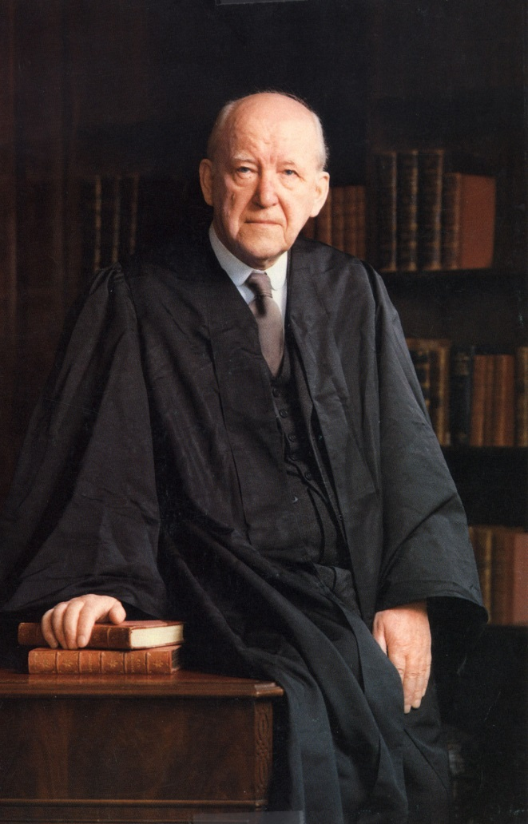
結語
鍾馬田放棄當醫生，一生投入牧者的事奉。他認為這是一個人在地上所能做的最偉大的工作。

Slide 31
結語
張路加牧師的父母這兩個月陸續過世。他父親張恩杖傳道，服事主七十年。老年身體一直不好，可是他不中止對教會的關懷與牧養。

Slide 32
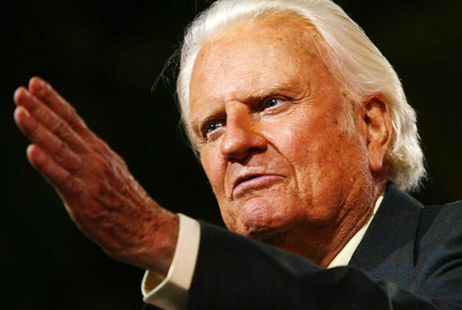
結語
葛理翰牧師現已超過96歲。
2011年時，他以為自己馬上要離世，於是寫了《靠近家》（Nearing Home）。2012年出版《天堂問答手冊》（The Heaven Answer Book），後來又寫了《我盼望的緣由》（The Reason for My Hope）。

Slide 33
事奉主的人，職位可以放下，但是服事神卻是要一直繼續，到離世的那一剎那。
即使死了，我們也要到天家繼續服事。

